Slide 1

Samfundsøkonomi
Lektion 9 – pengepolitik

Slide 2
Planen:
Lærerpræsentation
Individuel notetagning
Kort pararbejde
Artikel læsning
Matrix-opsamling

Slide 3
Centrale begreber
Centrale begreber om pengepolitik
Centralbanker - Nationalbanken
Renter
Pengemængden
Nationalbankens målsætninger: Fastkurspolitik, Inflation og Finansiel stabilitet
Ekspansiv og kontraktiv pengepolitik
Centrale begreber fra forløbet
Inflation
Efterspørgselsinflation
Omkostningsinflation
Løn-pris spiral
Forbrugskvoten

Slide 4

De økonomiske mål
Økonomiske mål
Lav arbejdsløshed / høj beskæftigelse
Lav inflation
Økonomisk vækst
Ligevægt på den offentlige saldo
Hvad tænker nationalbanksdirektøren på?
Christian Kettel Thomsen(Socialdemokratiet)

Slide 5

Centralbanker - Nationalbanken
Stabile priser: Nationalbanken hjælper os med at have stabile priser og lav inflation. Det gør den ved at regulere renten og sikre, at kronen har en stabil kurs over for euroen.
Sikre betalinger: Nationalbanken sørger for, at kontante og elektroniske betalinger er sikre. Den udsteder fx sedler og mønter og sørger for, at betalinger mellem pengeinstitutterne sker på en sikker måde.
Stabilitet i det finansielle system: Nationalbanken overvåger og vurderer den finansielle stabilitet i Danmark og griber ind, hvis fx priserne og inflationen stiger for meget.
https://www.nationalbanken.dk/da/vidensbank/tema/Sider/Inflation.aspx
Notes:
Negative konsekvenser ved inflation.

Slide 6
De økonomiske mål
Økonomiske mål
Lav arbejdsløshed / høj beskæftigelse
Lav inflation
Økonomisk vækst
Ligevægt på den offentlige saldo
Hvad tænker nationalbanksdirektøren på?
Christian Kettel Thomsen(Socialdemokratiet)

Slide 7
Renter
Forbrugskvoten
Tager du et lån, er rente et beløb, du skal betale for at låne penge i en periode. Rente kan dog også være et beløb, du tjener, hvis du har penge stående på en konto med en positiv rente.
Typisk skelnes der derfor mellem:
Indlånsrente: Gevinsten, som du opnår ved indestående midler.
Udlånsrente: Gebyr, som du skal betale for at låne penge over en given periode.
Forbrug
Produktion
Beskæftigelse
Renten
Investeringer
Notes:
Ekspansiv og kontraktiv pengepolitik

Slide 8
Pengepolitik
Det er centralbankerne der fører pengepolitik!
Pengepolitik er ændringer i renten og pengemængden.
Eksempelvis: Sænker Nationalbanken renten er der tale om ekspansiv pengepolitik, mens en rentestigning er kontraktiv pengepolitik.
Rentens størrelse er afgørende for virksomhedernes investeringer og husholdningernes køb af bolig.
Pengemængden kan øges ved, at Nationalbanken trykker flere penge og sender dem i omløb. Dette kan skabe inflation ved at pengene bliver mindre værd. Det er også ekspansiv pengepolitik.
Rente / pengemængde
Forbrug
Produktion
Beskæftigelse
Inflation

Slide 9

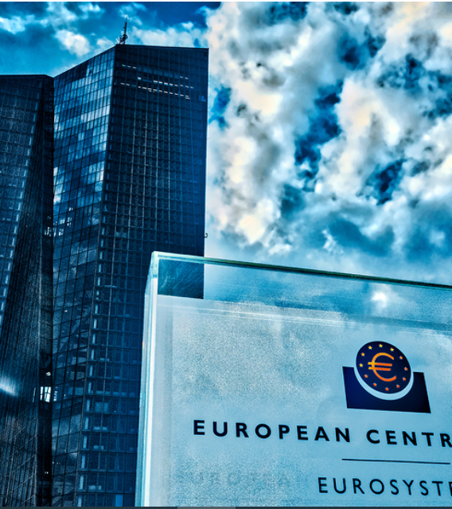
Den europæiske centralbank
Nationalbanken og den europæiske centralbank fungerer som bankernes bank.
Hvis centralbanken sænker renten, så kan bankerne låne billigere af centralbanken → så sænker de renterne for forbrugerne og virksomhederne.
Notes:
Pararbejde: Ark i teams.

Slide 10

Notetid
Centrale begreber om pengepolitik
Centralbanker - Nationalbanken
Renter
Nationalbankens målsætninger: Fastkurspolitik, Inflation og Finansiel stabilitet
Ekspansiv og kontraktiv pengepolitik

Slide 11
Fastkurspolitikken
Nationalbankens mål
Fastkurspolitik
Inflation
Finansiel stabilitet
https://www.nationalbanken.dk/da/vidensbank/videoer/Sider/Fastkurspolitik.aspx
Danmark har en såkaldt fastkurspolitik over for euroen. Derfor har den danske Nationalbank valgt at følge renteniveauet i eurozonen. Her er det ECB, Den Europæiske Centralbank, der fastlægger rentesatsen for hele eurozonen.
Formålet med ECB’s pengepolitik har fra starten i 1998 været at holde inflationen under men tæt på 2 procent.
Danmark kan således ikke føre pengepolitik. Vi følger ECB’s pengepolitik.

Slide 12
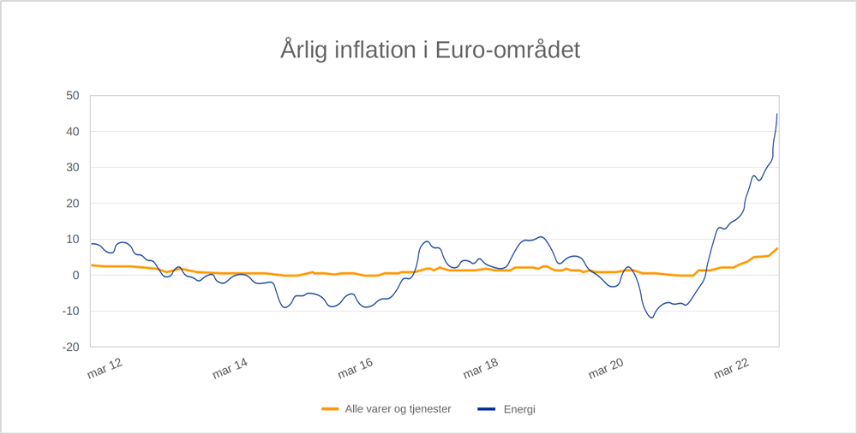
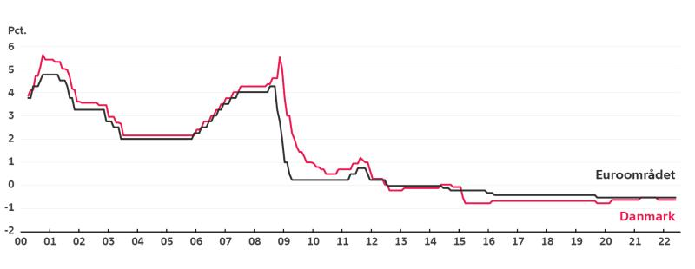
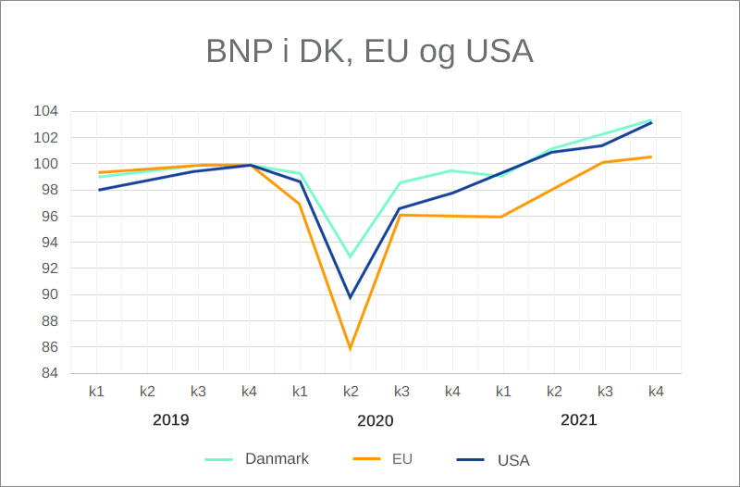
ECD: Ekspansiv finanspolitik
Renten i Eurozonen og DK
Hvorfor satte ECB renten ned i 2009?
Hvilken betydning for økonomien i Europa har det haft, at man har holdt renten lav de sidste ca. 10 år?
Hvorfor følger den danske rente renten i euroområdet?

Slide 13
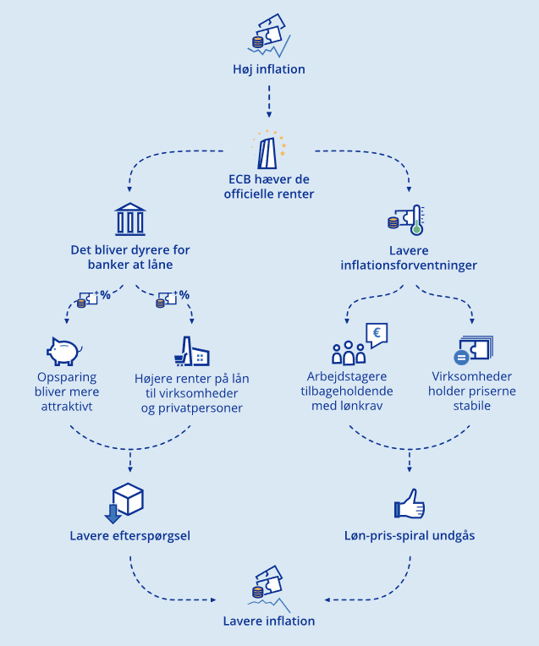
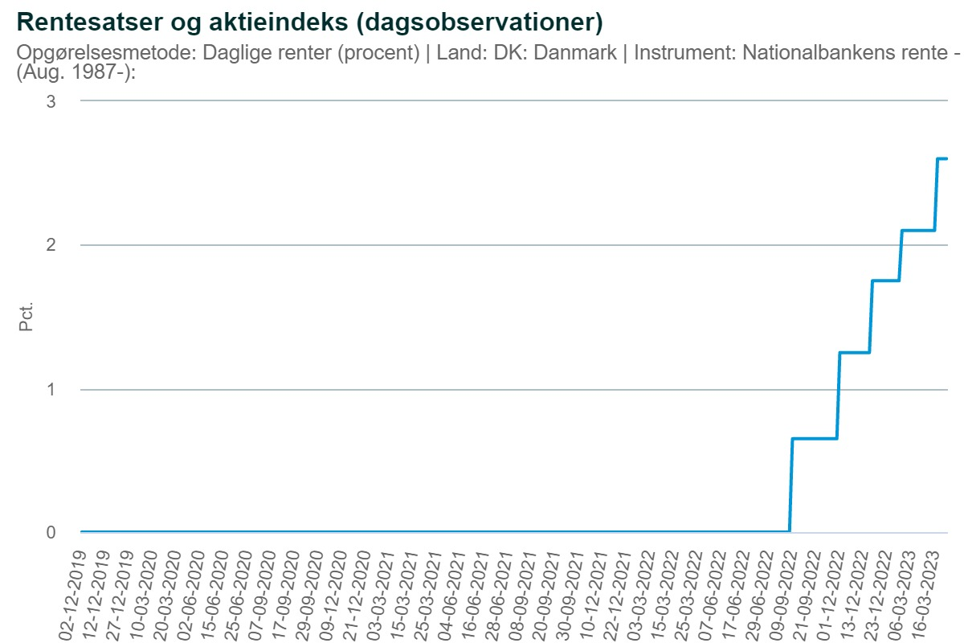
Kontraktiv pengepolitik
Hvorfor satte ECB og den danske centralbank renten op i 2022 og 2023?
Hvilken betydning får det for økonomien i Europa og Danmark, at man sætter renten op?

Slide 14
Inflationen og renten
Læs artiklen, og svar løbende på spørgsmålene.
Efterfølgende matrixgruppeopsamling
Hvad har kendetegnet inflationsudviklingen det sidste år, og fra januar til februar?
Hvordan har Den Europæiske Centralbank forsøgt at bekæmpe inflationen?
Hvorfor har rentestigninger ikke dæmpet den økonomiske aktivitet og dermed inflationen?
Hvorfor er det ifølge økonomerne vigtigt at fastholde et inflationsmål på 2%?
 | Spg. 1 | Spg. 2 | Spg. 3 | Spg. 4
Gruppe 1 | Klara G | Johanna | Magnus | Matilde
Gruppe 2 | Nina | Nikolaj | Freja | Noah
Gruppe 3 | Gustav | Sarah | Annesofie | Clara
Gruppe 4 | Amelie | Olivia | Sofie W | HC
Gruppe 5 | Karla E | Emilie | Jonas | Klara M
Gruppe 6 | Nanna | Sille | Sif | Karla R
Gruppe 7 | Sofie U | Sophia | Liva | Frederik

